Slide 1
3.1 OSNOVNI POJMI PISARNIŠKEGA POSLOVANJA
1. Kako bi opredelili pisarniško poslovanje kot eno izmed pomožnih dejavnosti podjetja?
Pisarniško poslovanje je upravljanje z zapisi (dokumenti, listine).
2. Kaj štejemo med pisarniško poslovanje?
sprejemanje pošte,
odpiranje in pregledovanje prispelih dokumentov,
datiranje, signiranje in klasificiranje listin,
evidentiranje in dodeljevanje zadev v nadaljne delo,
odpošiljanje rešitev,
shranjevanje oziroma arhiviranje zadev.
3. Kateri so temeljni pojmi pisarniškega poslovanja?
Dokument je vsak
napisan
narisan
natisnjen
razmnožen
fotografiran
fotokopiran
zapis
magneten
optičen
ali drugačen zapis,
ki vsebuje podatke, pomembne za delo podjetja.

Slide 2
Priloga
zapis
predmet
priložen
dokumentu kot
dopolnitev
pojasnilo
dokaz vsebine dokumenta
Zadeva
označimo
s šifro
celota vseh
dokumentov
prilog
nanašajo
isto vprašanje
nalogo
osebo

Slide 3
Šifra zadeve
je
evidenčna oznaka
sestavljena
klasifikacijskega znaka
okrajšane letnice leta
zaporedne številke zadeve
332-14/11
Klasifikacijski znak
je
številčni znak
vzet iz
načrta klasifikacijskih znakov
s katerimi
razvrščajo zadeve po vsebini

Slide 4
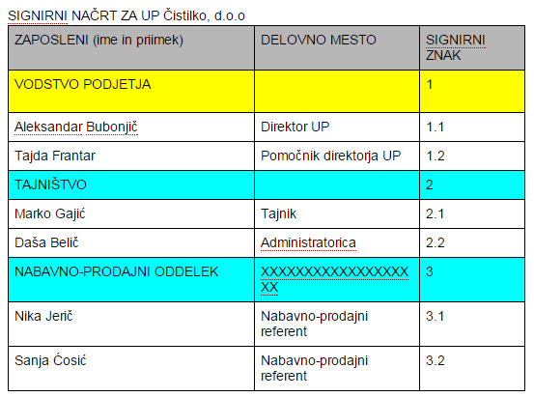
Signirni znak
je
številčna ali črkovna oznaka
1
1.1
organizacijske enote
strokovnega delavca
1.2
1
1.1
1.2
2
2.1
2.2
3
3.1
3.2

Slide 5
Dosje
je enota
več dokumentov različne vsebine
ki zadevajo isto
fizično ali pravno osebo
ali
isto vrsto dokumentov različne vsebine
4. Katerih pet temeljnih sistemov je podlaga za evidentiranje zadev?
abecedno – razvrščanje po abecedi,
številčno – razvrščanje po zaporednih številkah,
kronološko- razvrščanje po datumih nastanka,
geografsko-razvrščanje po geografskih enotah
vsebinsko-razvrščanje po vsebini.

Slide 6
